Slide 1
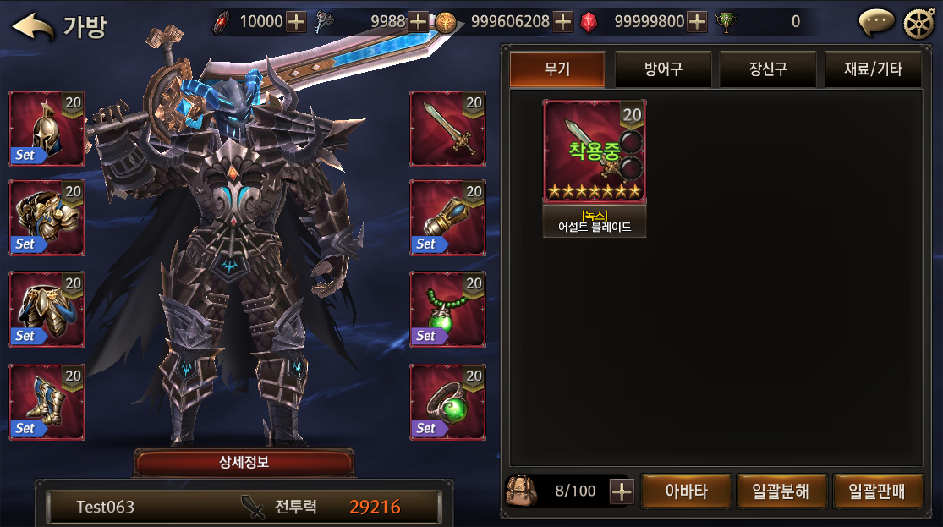
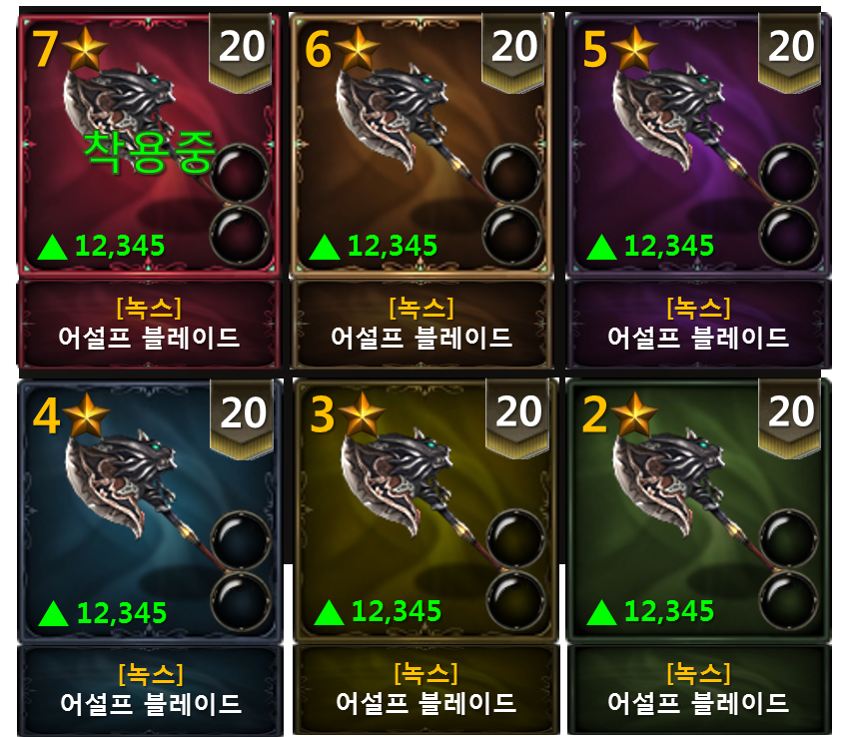
7
7
7
7
7
7
7
7

Slide 2
확대
축소
Scale 110%
Scale 130%
7
7
7
7
7
7
7
7

Slide 3
7
20
6
20
5
20
4
20
착용중
12,345
12,345
12,345
[녹스]
어설프 블레이드
[녹스]
어설프 블레이드
[녹스]
어설프 블레이드
[녹스]
어설프 블레이드
3
20
2
20
1
20
1
20
12,345
12,345
12,345
[녹스]
어설프 블레이드
[녹스]
어설프 블레이드
[녹스]
어설프 블레이드
[녹스]
어설프 블레이드
* 장착 슬롯 아이템과 능력치 비교 시 증가치 외에 하락 시 표시 안함

Slide 4
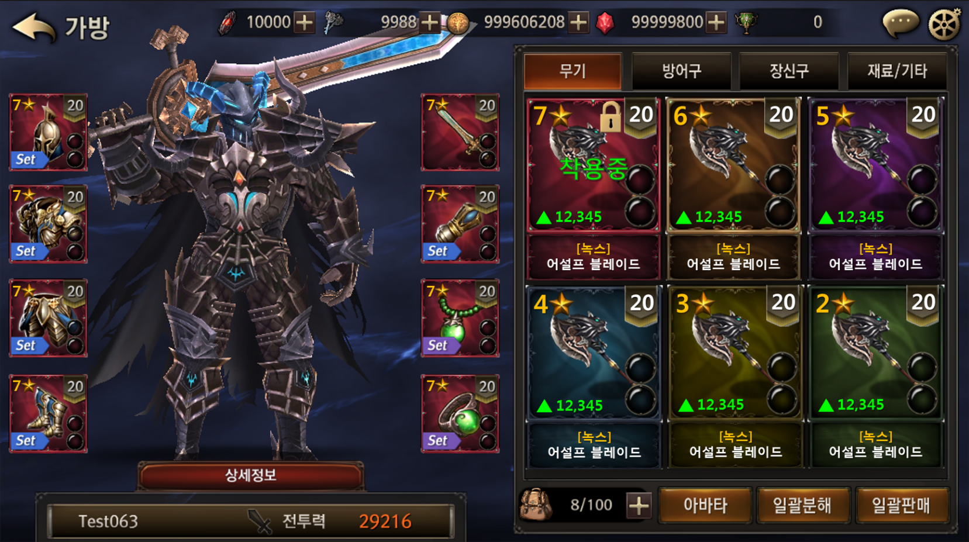
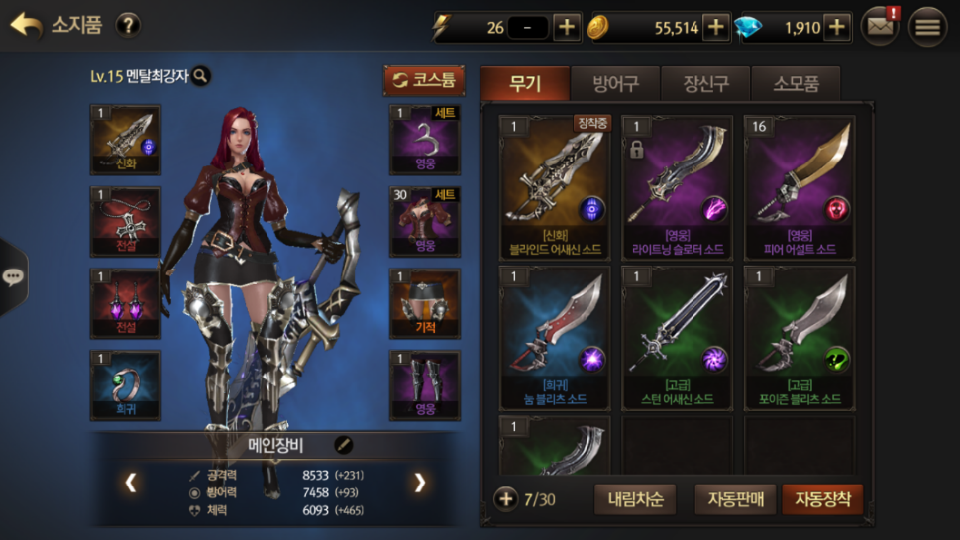
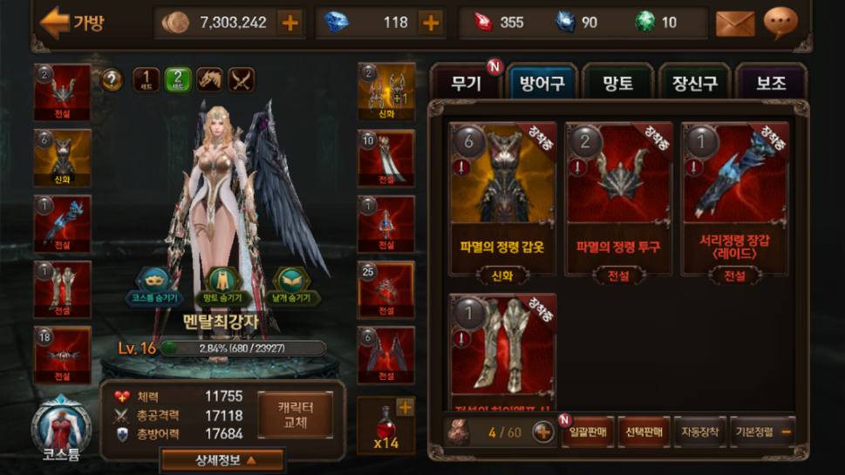
로스트
킹덤
로스트
킹덤
레이븐
콘
콘
레이븐
콘
로스트킹덤
레이븐

